Slide 1


Entrevista con un deportista olímpico

Slide 2
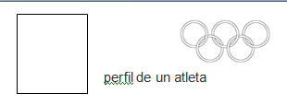
Apellido :__________________________________
Nombre : ___________________________________
Cumpleaños: ___________________________________
Lugar de nacimiento: ___________________________________
Nacionalidad: ___________________________________
Deporte: ___________________________________
Equipo: ___________________________________
Medallas ya ganados: ___________________________________
Estatura: _____________________________________
Peso: ______________________________________
Color del pelo: _____________________________________
Color de los ojos: ____________________________________
Personalidad: ____________________________________
Aficiones: ____________________________________
Familia: _____________________________________
Sueño para las Olimpiadas 2012:_______________________________
Notes:
Research sheet to help students focus on what to find out.

Slide 3
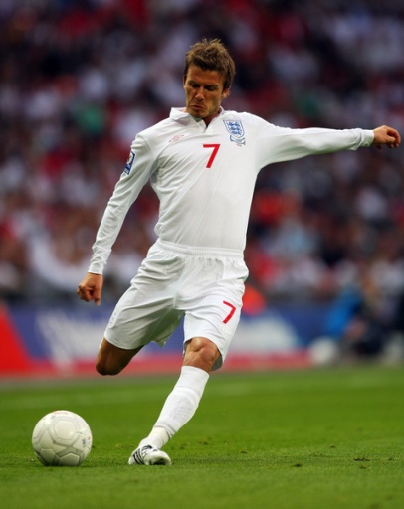
Una entrevista con……..
1 ¿Cuál es tu deporte favorito?
2 ¿Practicaste algún deporte el fin de semana pasado?
3 ¿Cuántos años llevas practicando este deporte?
4 ¿Qué deporte olímpico te gustaría más ver?
5 ¿Qué deporte olímpico te gustaría más probar?
6 ¿Prefieres los deportes de equipo o los deportes individuales?
7 ¿Qué planes tienes para el próximo fin de semana?
8 ¿Qué haces para relajarte?
1 | el fútbol
2 | el fútbol
3 | 31 años (19 años profesionalmente)
4 | el boxeo
5 | el ciclismo
6 | los deportes de equipo
7 | el fútbol
8 | la tele, el cine, el parque

Slide 4
1 ¿Cuál es tu deporte favorito? | Mi deporte favorito es…______________
2 ¿Practicaste algún deporte el fin de semana pasado? | Sí, jugué al OR hice el/la… ____________
3 ¿Cuántos años llevas practicando este deporte? | llevo ….años practicándolo
4 ¿Qué deporte olímpico te gustaría más ver? | Me gustaría ver el/la _______________
5 ¿Qué deporte olímpico te gustaría más probar? | Me gustaría probar el/la _____________
6 ¿Prefieres los deportes de equipo o los deportes individuales? | Prefiero ____________porque
7 ¿Qué planes tienes para el próximo fin de semana? | Voy a jugar al OR hacer el/la ________
8 ¿Qué haces para relajarte? | Normalmente + verb in present tense (‘o’ ending)

Slide 5
/4 each question
1st
2nd
2 | Answers with full sentence inc.verb / extra detail
1 | Answers with 1 or 2 words
0 | Not able to answer
1 ¿Cuál es tu deporte favorito?
2 ¿Practicaste algún deporte el fin de semana pasado?
3 ¿Cuántos años llevas practicando este deporte?
4 ¿Qué deporte olímpico te gustaría más ver?
5 ¿Qué deporte olímpico te gustaría más probar?
6 ¿Prefieres los deportes de equipo o los deportes individuales?
7 ¿Qué planes tienes para el próximo fin de semana?
8 ¿Qué haces para relajarte?
2 | Answers confidently, interacts well
1 | Answers but a little hesitant
0 | Very hesitant
Total points / 32
1st attempt
2nd attempt
Feedback comment
What went well……..
Even better if………

Slide 6
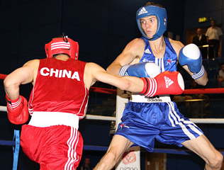
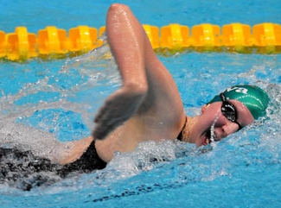
1 | el boxeo
2 | el boxeo
3 | 11 años
4 | la natación
5 | el ciclismo
6 | los deportes individuales
7 | el boxeo
8 | salir con amigos, jugar con videojuegos
1 | la natación
2 | la natación
3 | 12 años
4 | el taekwondo
5 | el remo
6 | los deportes individuales
7 | la natación
8 | música clásica, cine
Notes:
To print as individual cards for the interview activity

Slide 7
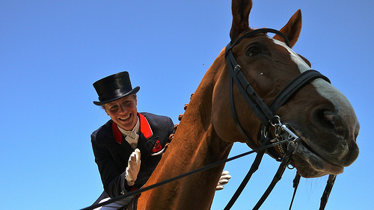
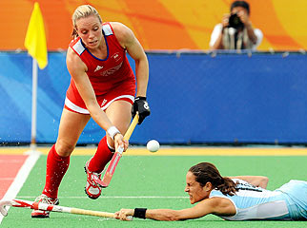
1 | montar al caballo (or la equitación)
2 | montar al caballo
3 | 23 años
4 | la natación
5 | el boxeo
6 | los deportes individuales
7 | montar al caballo
8 | dar paseos con mi perro
1 | el hockey
2 | el hockey
3 | 22 años (12 para Inglaterra)
4 | el fútbol
5 | la natación
6 | los deportes de equipo
7 | el hockey
8 | salir con mis amigos, ver películas

Slide 8
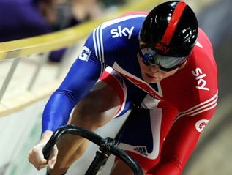
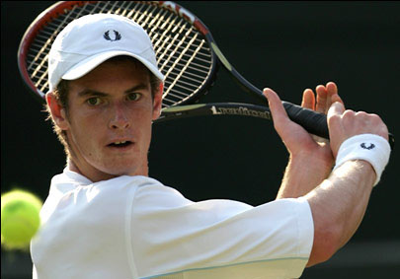
1 | el ciclismo
2 | el ciclismo
3 | 28 años
4 | el tenis
5 | el boxeo
6 | los deportes individuales
7 | el ciclismo
8 | hacer footing, descargar música
1 | el tenis
2 | el tenis
3 | 21 años
4 | el ciclismo
5 | la natación
6 | los deportes individuales
7 | el tenis
8 | salir con mi novia, ver películas

Slide 9
Una entrevista con……..
1 ¿Cuál es tu deporte favorito?
2 ¿Practicaste algún deporte el fin de semana pasado?
3 ¿Cuántos años llevas practicando este deporte?
4 ¿Qué deporte olímpico te gustaría más ver?
5 ¿Qué deporte olímpico te gustaría más probar?
6 ¿Prefieres los deportes de equipo o los deportes individuales?
7 ¿Qué planes tienes para el próximo fin de semana?
8 ¿Qué haces para relajarte?
1 | la natación
2 | la natación
3 | 12 años
4 | el taekwondo
5 | el remo
6 | los deportes individuales
7 | la natación
8 | música clásica, cine
Notes:
Alternative format for different occasions

Slide 10
Una entrevista con……..
1 ¿Cuál es tu deporte favorito?
2 ¿Practicaste algún deporte el fin de semana pasado?
3 ¿Cuántos años llevas practicando este deporte?
4 ¿Qué deporte olímpico te gustaría más ver?
5 ¿Qué deporte olímpico te gustaría más probar?
6 ¿Prefieres los deportes de equipo o los deportes individuales?
7 ¿Qué planes tienes para el próximo fin de semana?
8 ¿Qué haces para relajarte?
1 | el boxeo
2 | el boxeo
3 | 11 años
4 | la natación
5 | el ciclismo
6 | los deportes individuales
7 | el boxeo
8 | salir con amigos, jugar con videojuegos

